Slide 1



„Internetes tartalmak archiválása” tanfolyam
5. Az internetes tartalmak archiválásának egyéb módszerei
5.4. E-mail-archiválás
Készítette: Kalcsó Gyula
Utolsó frissítés: 2026. március 19.​

Slide 2
Az e-mailek gyűjteményi archiválása
Egyre nagyobb igény mutatkozik a közgyűjteményi szektorban arra, hogy elektronikus leveleket, levelezéseket, vagy teljes postafiókokat gyűjteményi objektumként őrizzünk meg, pl. írói levelezéseket (PIM), levelezőlisták értékes tartalmait (pl. Katalist) stb.
Az e-mailek megőrzése számos problémát vet fel, ezek között vannak technikai és jogi nehézségek:
  Hogyan kezelhetők az érzékeny adatok, milyen jogi kérdések merülnek fel (személyes információk – PII, üzleti titkok stb.)?
  Hogyan kezelhetők a csatolmányok (nagyon sokféle formátum lehetséges, hatalmas méretben stb.)?
  Hogyan kezelhetők a referenciális elemek (hivatkozások, amelyek nem internetes vagy nyilvánosan elérhető helyekre mutatnak)?
  Hogyan kezelhetők a kontextuális információk (egymással összefüggő üzenetek, a kommunikációs csatornák esetleges multiplicitásából adódó széttöredezettség stb.)?

Slide 3
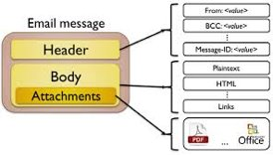
Az e-mail mint born digital objektum
Az e-mailek akár egyedi küldeményként, akár konténerformátumban fájlok, csakúgy mint más born digital objektumok.
A fájlok archiválása (digitális archiválás) során felmerülő problémák ugyanúgy vonatkoznak rájuk:
  mennyiség (az e-mail esetében különösen)
  változatosság (az e-mail esetében kevésbé)
  elavulás (az e-mail esetében kevésbé)
  értelmezhetőség (az e-mail esetében sok tényezőtől függ, l. alább)

Slide 4
Az e-mail mint szabvány
Az első e-mailt Ray Tomlinson küldte el magának 1971-ben (55 éve!)
Az Internet Engineering Task Force (IETF) 1981 óta szabványosítja.
Ezeket a dokumentumokat Request for Comments-nek hívják (RFC).
A jelenlegi standardot az üzenetformátumra vonatkozóan az RFC 5322 (IMF – Internet Message Format), az üzenetküldésre vonatkozóan az RFC 5321 (SMTP – Simple Mail Transfer Protocol) tartalmazza.
A fentiek mellett a hozzáférést szabályozó protokollok az Internet Message Acces Protocol (IMAP) és a Post Office Protocol v3 (POP3), továbbá a csatolmányokat szabályozó Multipurpose Internet Mail Extensions (MIME).

Slide 5
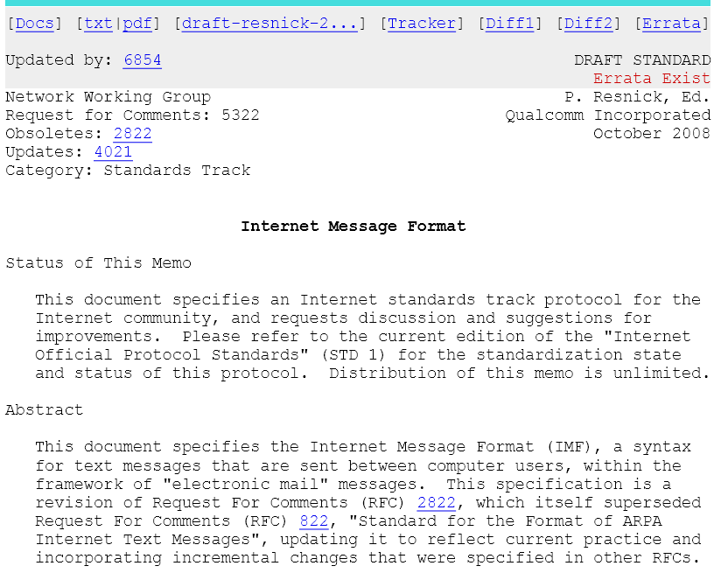

Slide 6
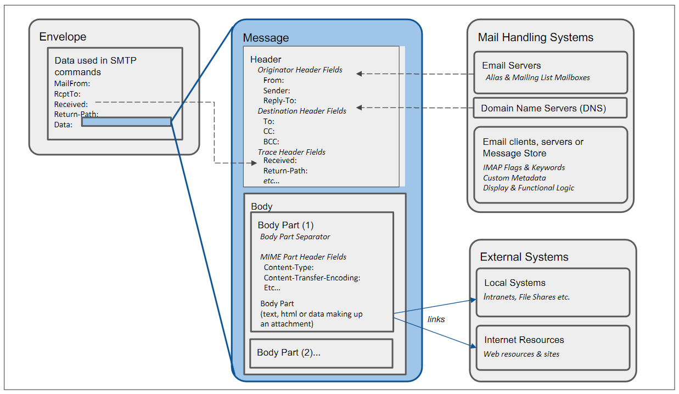

Slide 7

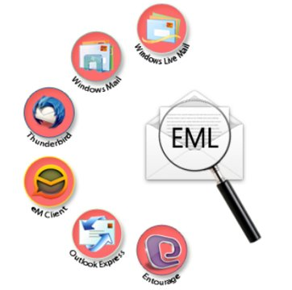
A szabványos formátumok
EML: az RFC 5322-re épülő fájlformátum, az elküldött e-mailek formátuma.
MBOX: szintén az RFC 5322-re épül, konténerformátum, több EML-fájlt tartalmaz.
(Nem szabványos formátumok: EMLX, MSG, MBX, PST stb. Ezek többnyire konvertálhatók szabványosra, tehát a fenti formátumokba célszerű normalizálni őket.)

Slide 8

Ajánlások

Slide 9


Task Force on Technical Approaches for Email Archives
Az Andrew W. Mellon Alapítvány és a Digital Preservation Coalition által létrehozott munkacsoport 2016-tól 2020-ig működött.
5 almunkacsoportja volt.
A fő feladata egy jelentés kidolgozása volt, amelyben javaslatokat is tesznek az e-mail-archiválás standardjaira.
Készítettek bibliográfiát, valamint összegyűjtötték a használható szoftvereket is.

Slide 10
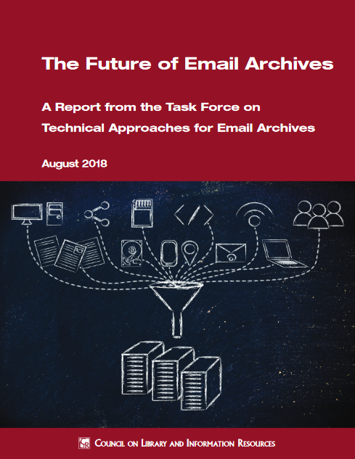
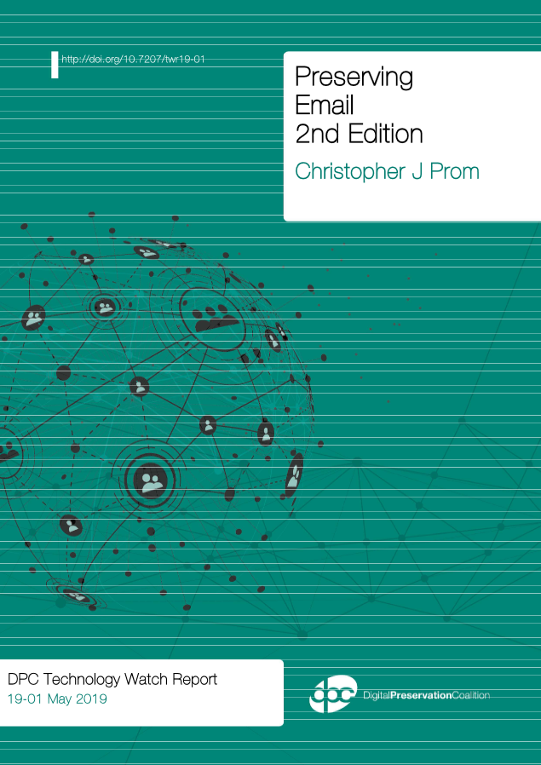

Slide 11

Archiválási eljárások

Slide 12
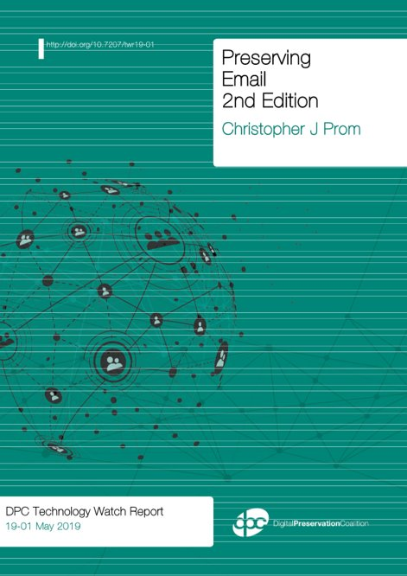


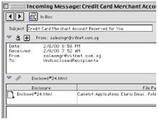
Az e-mailek megőrzésének módjai
Bitszintű megőrzés
2. Konverzió
3. Emuláció

Slide 13
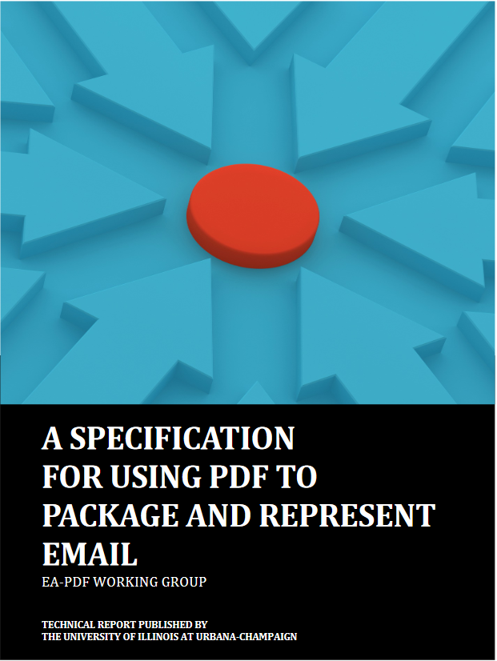
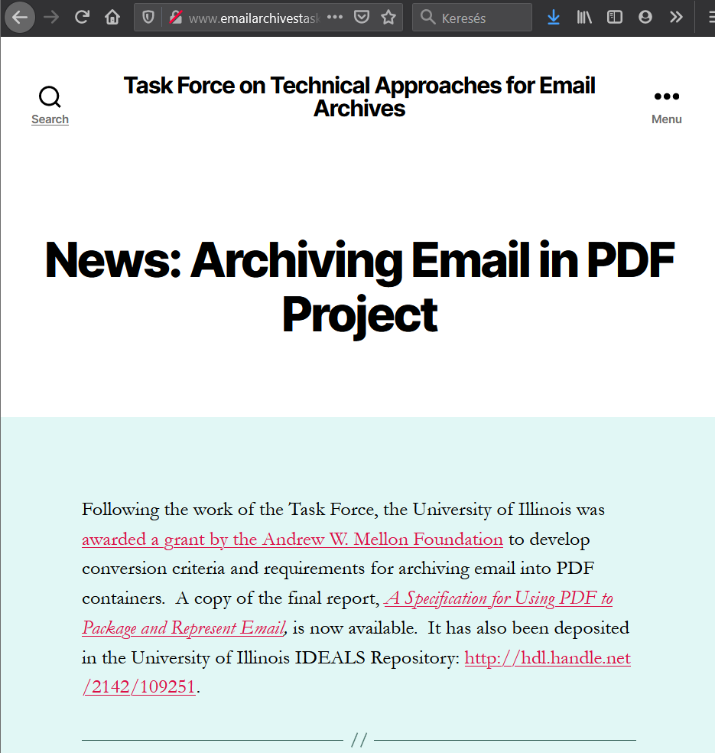

Slide 14

Az e-mailek csomagolása
Eredeti formátum → SIP, AIP
Konverzió → (SIP, AIP) DIP
A konverzió hogyan és milyen formátumra történjen?
  nem szabványos → szabványos
  EML → konténer (MBOX)
  e-mail-formátum → egyéb (PDF, XML)
Hogyan archiváljuk a csatolmányokat?
  marad az EML-ben (nem szolgáltatható)
  kibontva (milyen formátumokat tudunk kezelni?)

Slide 15
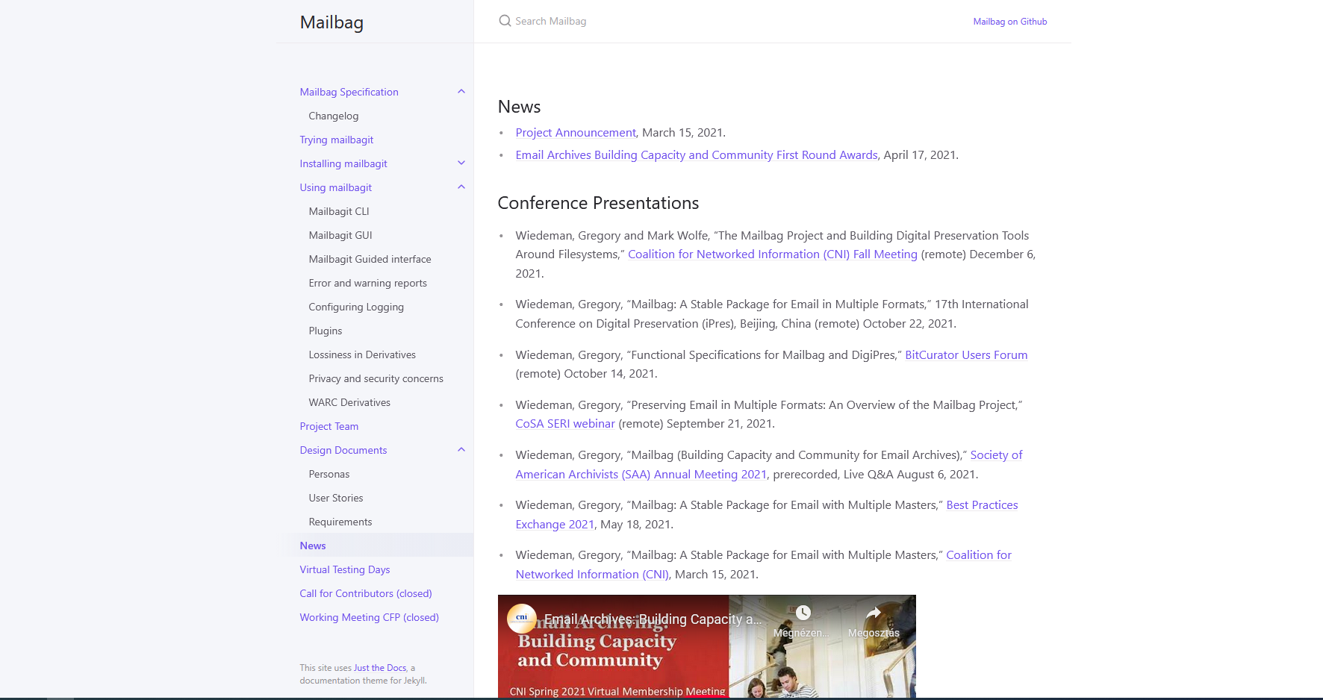

Slide 16

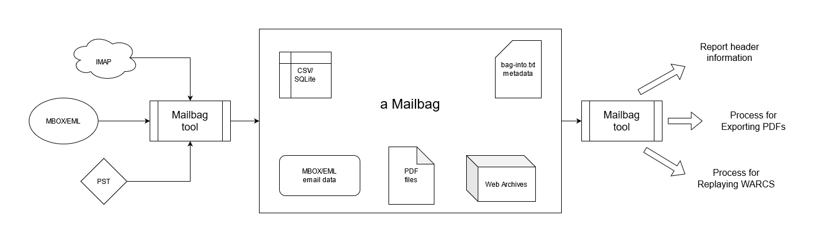
A Mailbag (University at Albany, SUNY)
<base directory>/
|
+-- bagit.txt
|
+-- bag-info.txt
|
+-- mailbag.csv
|
+-- manifest-<algorithm>.txt
|
+-- tagmanifest-<algorithm>.txt
|
+-- data/
|
+-- mbox/
| +-- [payload files]
+-- <optional format1>/
| +-- [payload files]
+-- <optional format2>/
| +-- [payload files]
+-- …
|
+-- attachments/
+-- [Mailbag-Message-ID]/
| +-- [payload files]
+-- [Mailbag-Message-ID]/
| +-- [payload files]
…
Optional formats:
mbox
pst
msg
eml
pdf
warc
(at least 1)

Slide 17
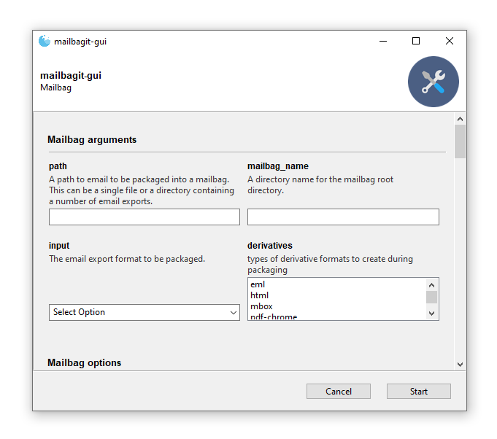

Slide 18

Szoftverek

Slide 19
Szoftverek
Kereskedelmi vagy nem nyilvános​
Linuxos vagy csak szerveren futtatható vagy csak bizonyos speciális műveletre való
Aid4Mail
Apache Tika
Archivematica
BitCurator
bulk_extractor
DArcMail
EAS
Emailchemy
ePADD
Forensic Toolkit
libpst utilities
Mailbagit
Mailstore
Preservica Standard Edition
Thunderbird ImportExportTools
TOMES Tool
ZL Unified Archive
Paraben E3:EMX

Slide 20
Az ePADD
Az ePADD egy ingyenes, nyílt forráskódú szoftver, amelyet kifejezetten levéltárak, könyvtárak és múzeumok számára fejlesztettek ki a Stanford Egyetemen. A célja az elektronikus levelezések (e-mailek) hosszú távú megőrzése, rendszerezése és kutathatóvá tétele.
Az ePADD a gyűjteményi munkafolyamatot négy különálló modulra bontja, amelyek biztosítják az adatok integritását és védelmét:
  Appraisal (Értékelés): Lehetővé teszi az adományozó vagy a feldolgozó számára, hogy átnézze a levelezést a gyűjteménybe emelés előtt. Itt dől el, mi az, ami történeti értékkel bír, és mi az, ami szemét (pl. hírlevelek).
  Processing (Feldolgozás): Ebben a szakaszban a kurátor rendezi az anyagot, metaadatokat ad hozzá, és azonosítja a bizalmas információkat (személyes adatok, telefonszámok stb.).
  Discovery (Felfedezés): Egy korlátozott felület a kutatók számára, ahol böngészhetnek a metaadatok és kivonatok között anélkül, hogy a teljes (esetleg szenzitív) tartalomhoz hozzáférnének.
  Delivery (Szolgáltatás): A teljes hozzáférés biztosítása a kutatók számára az intézmény olvasótermében, ellenőrzött körülmények között.

Slide 21
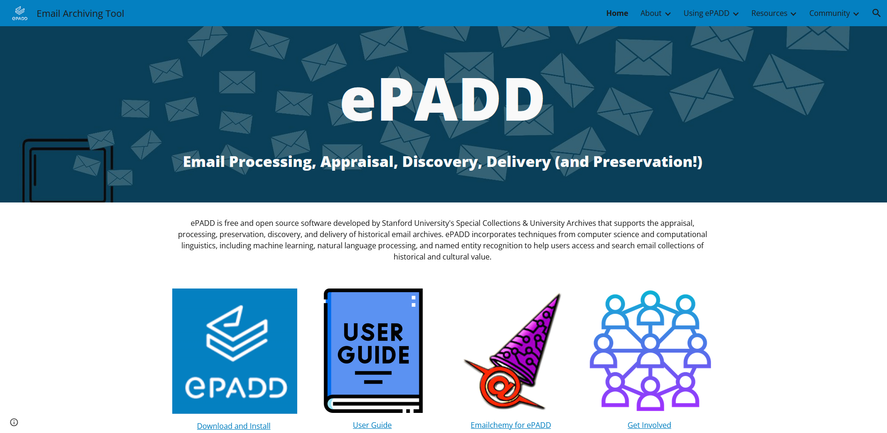

Slide 22
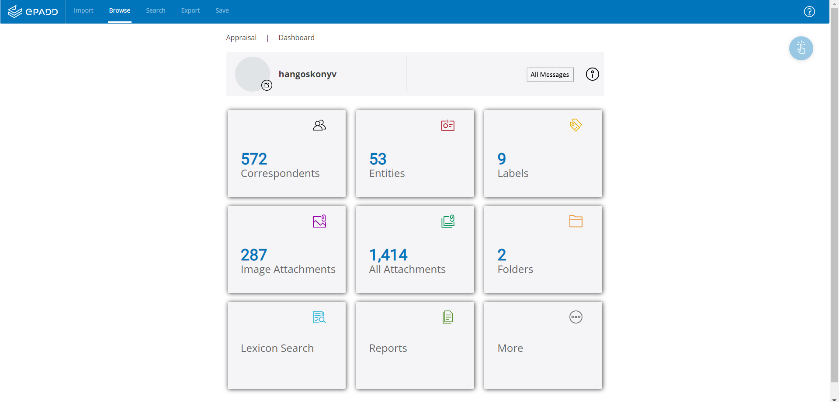

Slide 23
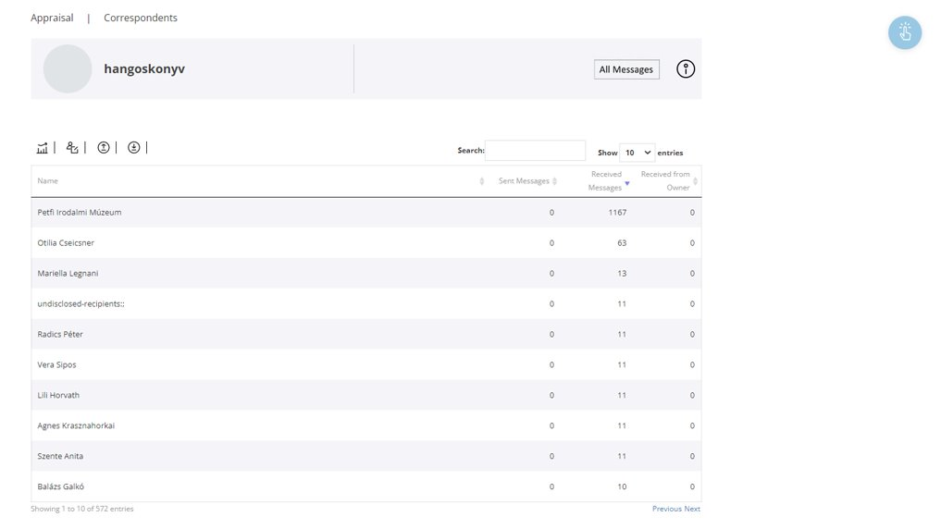
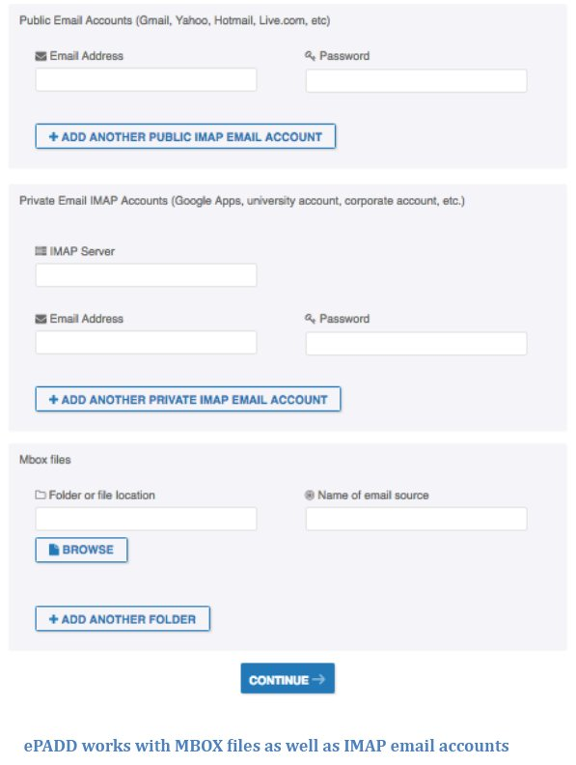

Slide 24
Az ePADD eszközei
Névelemfelismerés (Named Entity Recognition): Automatikusan azonosítja a levelekben szereplő személyeket, szervezeteket és helyszíneket.
Természetesnyelv-feldolgozás (NLP): Segít a témák és kulcsszavak kinyerésében.
Formátumkezelés: Elsősorban az MBOX formátummal dolgozik, de képes importálni Gmail-fiókokból (IMAP-en keresztül) és más népszerű levelezőkből is.
Az érzékeny adatok kezelése: Segít az érzékeny adatok azonosításában, és lehet vele maszkolni is ezeket.

Slide 25
Ajánlott források
Preserving Email. 2nd Edition. Ed. Christopher J Prom. DPC Technology Watch Report 19-01, May 2019.
The Future of Email Archives. A Report from the Task Force on Technical Approaches of Email Archives. CLIR, August 2018.
A Specification for Using PDF to Package and Represent Email. Email Archives Task Force EA-PDF Working Group, January 2021.
Mailbag Specification
Task Force on Technical Approaches of Email Archives
ePADD
Internet Message Format RFC
Kalcsó Gyula – Szűcs Kata Ágnes: Az e-mailek hosszú távú megőrzése
Kalcsó Gyula: Elektronikus levelek gyűjteményi kezelése
Kalcsó Gyula: Az e-mailek hosszú távú megőrzése (előadás)
Kalcsó Gyula: Az e-mailek hosszú távú megőrzése (prezentáció)

